Slide 1

Digital Skills Journey: Step by Step
Lesson 2 Title:
Computer Peripherals
Digital Skills Journey: Step by Step Developed by Tsuyoki Koike (JICA Volunteer, South Africa)
License: Creative Commons Attribution 4.0 (CC BY 4.0) Free to use, copy, and share for educational purposes.
Notes:
レッスン2タイトル：パソコンの周辺機器について

Slide 2
Lesson 2 Title: Computer Peripherals
Today’s Points: 1️⃣Peripherals are useful for operating a computer. 2️⃣Peripherals are necessary for working efficiently.
Notes:
今日のレッスンのポイント
1️⃣ 周辺機器はパソコンを操作するために便利です。 2️⃣ 周辺機器は仕事を効率よく進めるために欠かせません。

Slide 3
Lesson 2 Title: Computer Peripherals
1️⃣Peripherals are useful for operating a computer.
Main Idea:
Peripherals are useful for operating a computer. They are devices that you connect to a computer, like a keyboard or mouse. They help you control the computer easily and do your work better.
Notes:
主な考え方： 周辺機器はパソコンを操作するのに便利です。 キーボードやマウスのように、パソコンに接続して使う機器のことを指します。 それらはパソコンを簡単に操作し、作業をよりよく行うために役立ちます。

Slide 4
Lesson 2 Title: Computer Peripherals
1️⃣Peripherals are useful for operating a computer.
Lesson point:
Peripherals are devices that help you use a computer easily.
Notes:
レッスンのポイント： 周辺機器は、パソコンを簡単に使うための道具です。

Slide 5
Lesson 2 Title: Computer Peripherals
2️⃣Peripherals are necessary for working efficiently.
Main Idea:
Peripherals are necessary for working efficiently. They include input devices, output devices, and storage devices. Input devices like a keyboard and mouse help you put information into the computer. Output devices like a monitor or printer show or send out information. Storage devices like a USB drive save your work and data safely.
Notes:
主な考え方： 周辺機器は、仕事を効率よく進めるために欠かせません。 それには、入力装置・出力装置・保存装置があります。 キーボードやマウスのような入力装置は、情報をパソコンに入力するために使います。 モニターやプリンターのような出力装置は、情報を表示したり出力したりします。 USBメモリーなどの保存装置は、作業内容やデータを安全に保存します。

Slide 6
Lesson 2 Title: Computer Peripherals
2️⃣Peripherals are necessary for working efficiently.
Lesson point:
Peripherals help you work fast by inputting, outputting, and saving information.
Notes:
レッスンのポイント： 周辺機器は、情報の入力・出力・保存を通して、仕事を効率よく進める助けになります。

Slide 7







Lesson 2 Title: Computer Peripherals
3️⃣ Lesson Summary(Types of Computer Peripherals)
Laptop – A computer with a screen, keyboard, and battery in one body.
Display (Monitor) – Shows pictures and words from the computer.
PC (Computer) – A machine for doing many kinds of work.
Projector – Shows the computer screen on a wall or big screen.
Flash Drive (USB) – Saves and moves files easily.
Keyboard – Used for typing letters and numbers.
Mouse – Used to move the pointer and click on the screen.
Printer (All-in-one) – Prints, copies, and scans documents.
Notes:
レッスンのまとめ（周辺機器の種類）： ノートパソコン（Laptop） – 画面・キーボード・タッチパッドが一体になった小型のコンピューター。 キーボード（Keyboard） – 文字や数字を入力するために使う。 パソコン（PC） – プログラムを動かし、データを保存する本体。 マウス（Mouse） – ポインターを動かしたり、クリックしたりするために使う。 ディスプレイ（Display／モニター） – 画像や文字、動画を表示する。 プロジェクター（Projector） – 壁やスクリーンに大きく映すための機器。 複合プリンター（All-in-one Printer） – 印刷・スキャン・コピーができる機械。 フラッシュドライブ（Flash Drive／USBメモリー） – ファイルを簡単に保存したり移動したりできる。

Slide 8
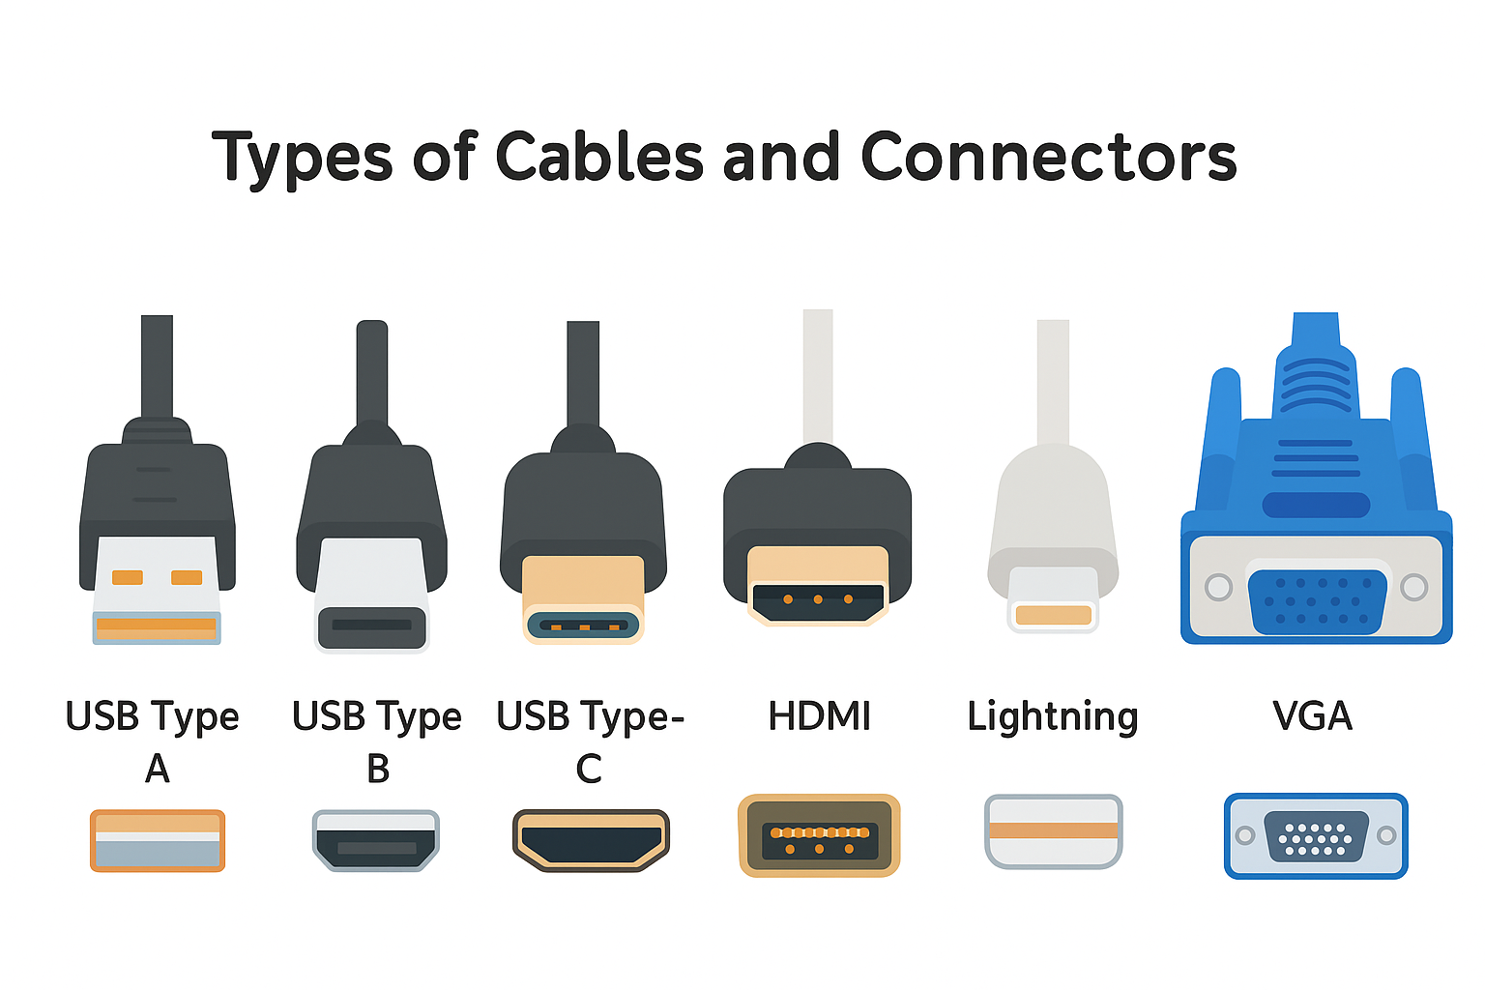
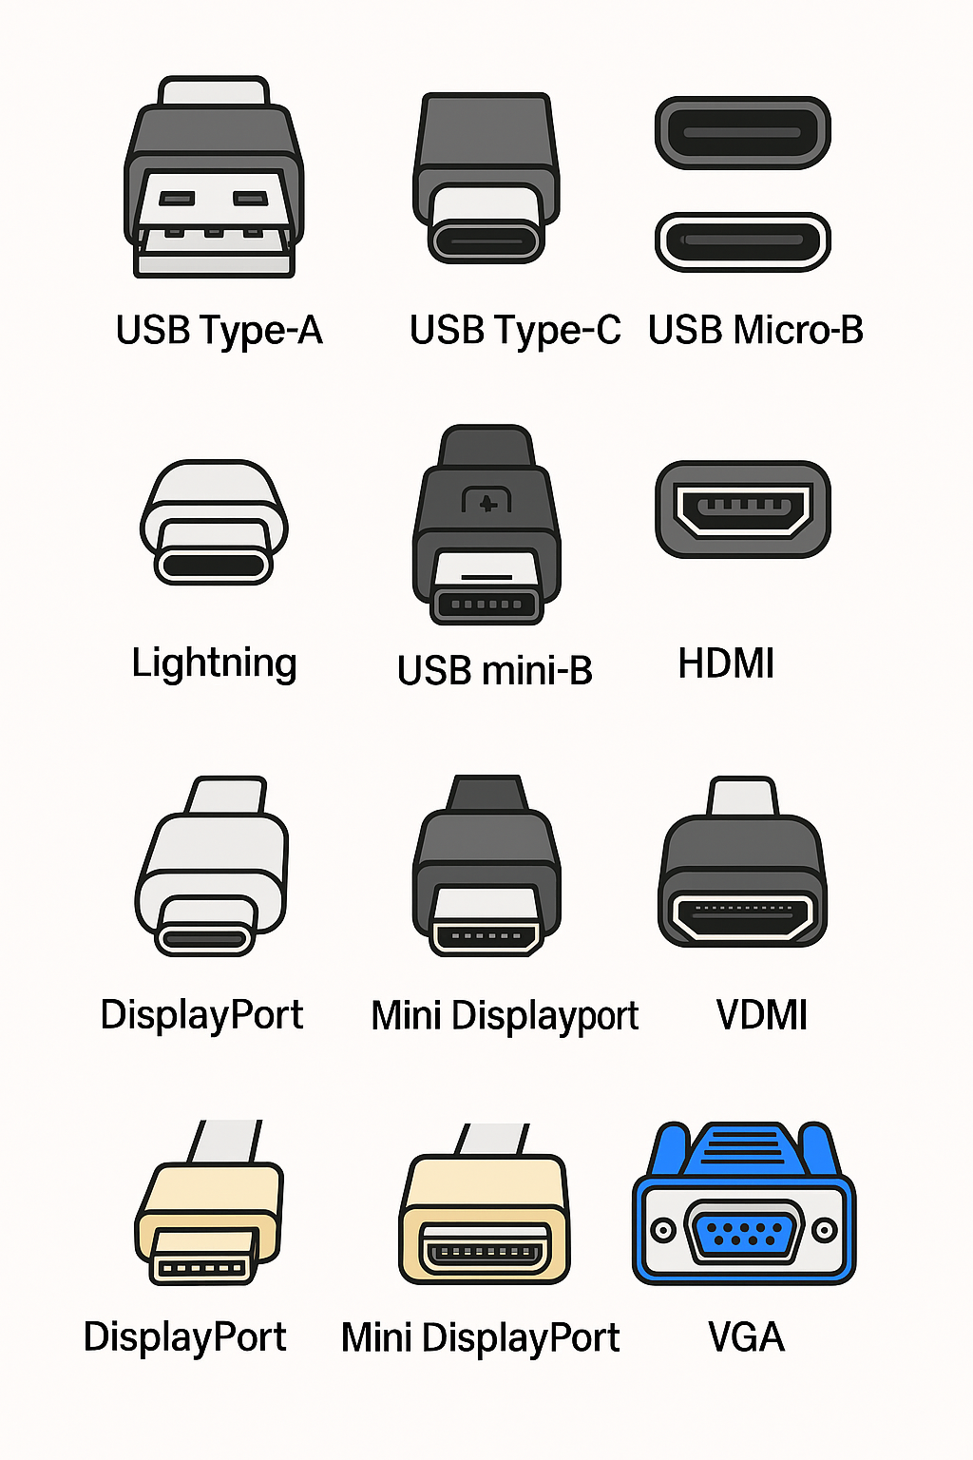
Lesson 2 Title: Computer Peripherals
3️⃣ Lesson Summary(Types of Cables and Connectors)
USB Type-A – The standard rectangular USB plug. Found on most computers. Used for connecting keyboards, mice, and flash drives. | USB Type-B – Square-shaped plug often used for printers and scanners. | USB Type-C – New, small, and reversible plug. Used for charging and data transfer on new laptops and phones.
HDMI – Sends both video and sound. Commonly used to connect a computer to a monitor, TV, or projector. | Lightning – Special connector for Apple devices such as iPhones and iPads. | VGA – An older connector for video only. Used for monitors and projectors that don’t have HDMI.
Each cable has a male connector (plug) and a female connector (port). Always use the correct cable type to make sure your devices work safely and properly.
Notes:
レッスンのまとめ（ケーブルとコネクタの種類）：
USBタイプA – 一般的な長方形のUSB端子。パソコンに多く使われ、キーボード・マウス・USBメモリーなどを接続する。
USBタイプB – 四角い形の端子で、主にプリンターやスキャナーに使われる。
USBタイプC – 小さくて新しいタイプの端子。上下どちら向きでも使え、ノートパソコンやスマートフォンの充電やデータ転送に使われる。
HDMI – 映像と音声を同時に送れるケーブル。モニターやテレビ、プロジェクターに接続する際によく使われる。
ライトニング – Apple製品専用のコネクタで、iPhoneやiPadなどに使用される。
VGA – 映像専用の古いタイプのコネクタ。HDMIがない古いモニターやプロジェクターに使われる。
すべてのケーブルにはオス（差し込み側）とメス（受け側）があります。 機器を正しく動かすためには、それぞれに合ったケーブルを使うことが大切です。

